Slide 1

코스모스
# 김동현 # 김주형 # 이정훈 # 최연희
Notes:
안녕하십니까. 발표를 맡은 김동현입니다. 서울 3반 3팀 발표 시작하겠습니다.

Slide 2
#목차
# 01 : 기획의도 및 프로젝트 소개
# 02 : 개발 환경 및 개발 언어
# 03 : 서비스 기능 소개
# 04 : 기대 효과
# 05 : 시연
Notes:
목차입니다.
첫번째로 기획 의도 및 프로젝트 소개, 두번째로 개발 환경 및 언어에 대한 소개, 다음으로 개발 진행 현황, 그리고 마지막으로 직접 시연하는 순으로 진행하겠습니다.

Slide 3



기획의도 / 프로젝트 소개
Notes:
맛집 방문 ->

Slide 4


기획의도 / 프로젝트 소개
Notes:
맛집 방문 ->

Slide 5

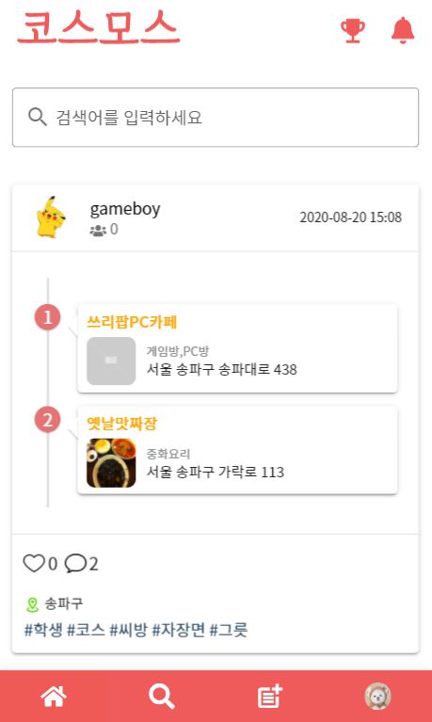
이것 저것 고민 말고 !
직접 코스도 만들고
다같이 공유해요 !
Notes:
저희 서비스는 모바일 웹을 타겟으로 잡아, 백엔드는 기본적으로 스프링 부트와 자바를, 프론트엔드는 vue.js를 기본으로 하여 개발하였습니다.

Slide 6

서비스 기능 소개
NO!!
머 먹을지 고민될 때!
머하고 놀지 고민될 때!
어디갈지 모를 때!
바로 그때 !!!!
Notes:
저희 서비스는 모바일 웹을 타겟으로 잡아, 백엔드는 기본적으로 스프링 부트와 자바를, 프론트엔드는 vue.js를 기본으로 하여 개발하였습니다.

Slide 7
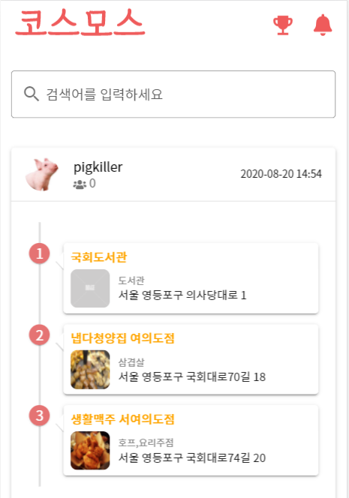
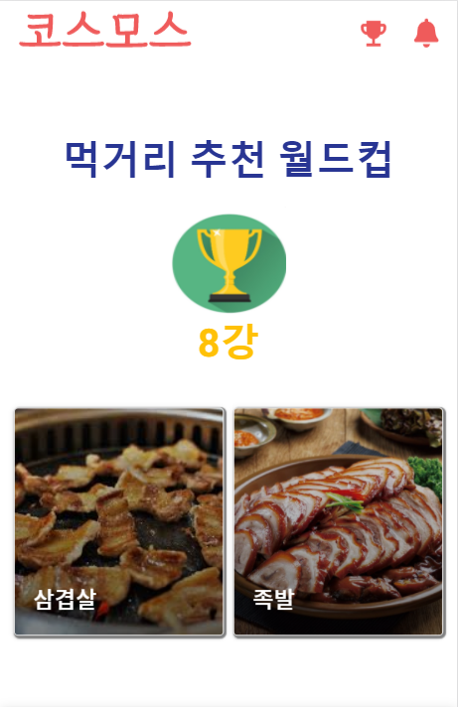
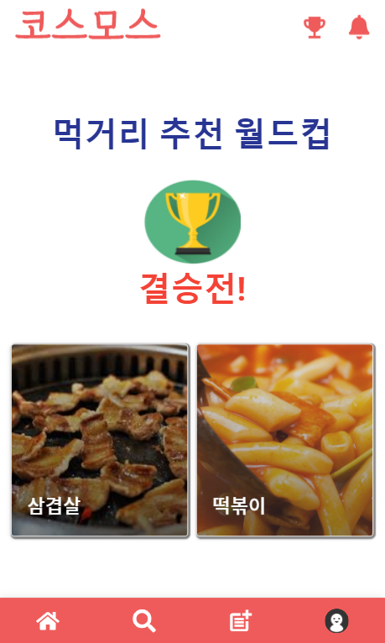
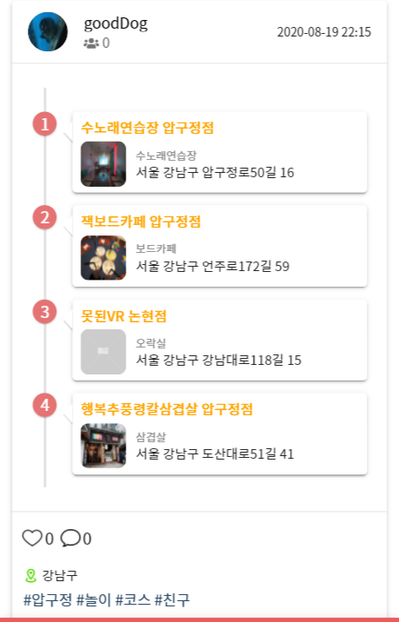
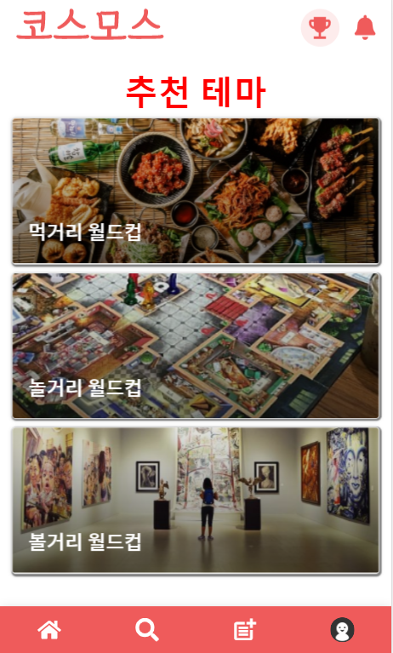
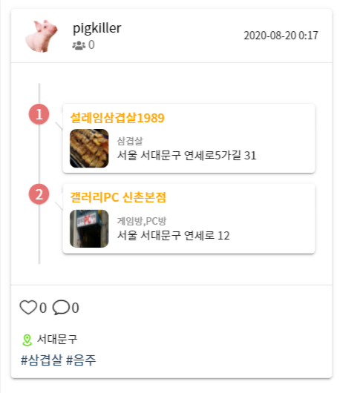
서비스 기능 소개 – 취향 월드컵
Notes:
저희 서비스는 모바일 웹을 타겟으로 잡아, 백엔드는 기본적으로 스프링 부트와 자바를, 프론트엔드는 vue.js를 기본으로 하여 개발하였습니다.

Slide 8
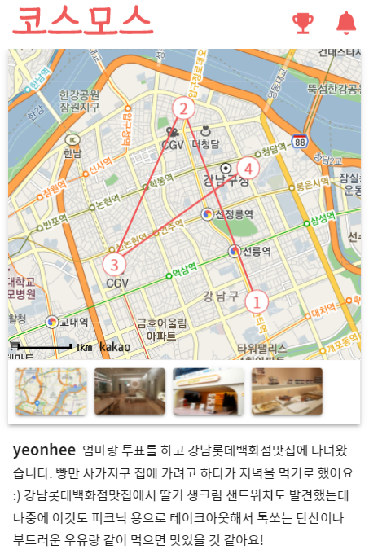

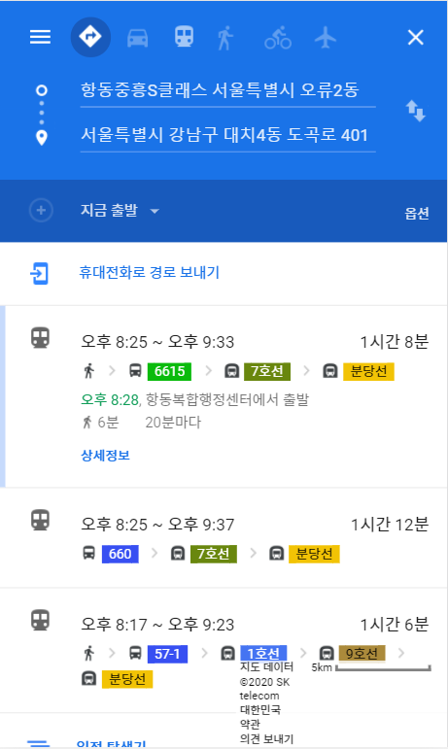
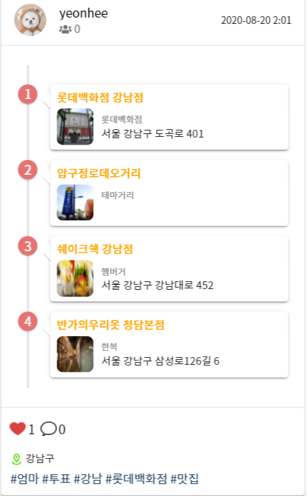
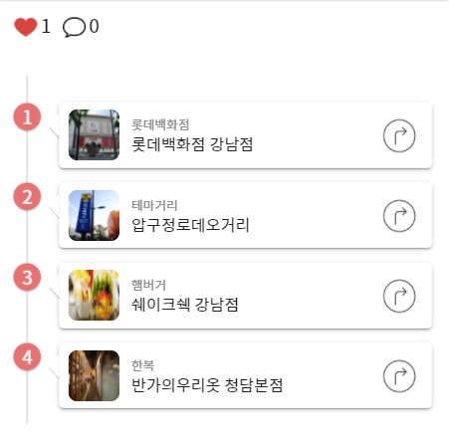
서비스 기능 소개 – 공유
지역
태그
Notes:
저희 서비스는 모바일 웹을 타겟으로 잡아, 백엔드는 기본적으로 스프링 부트와 자바를, 프론트엔드는 vue.js를 기본으로 하여 개발하였습니다.

Slide 9
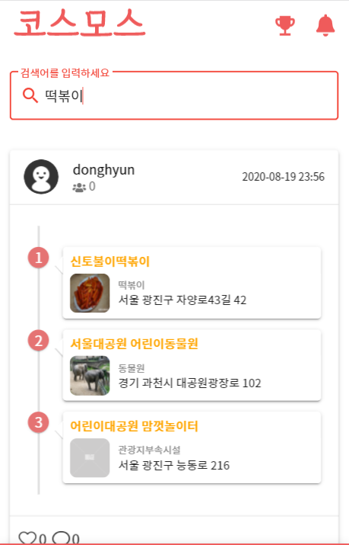
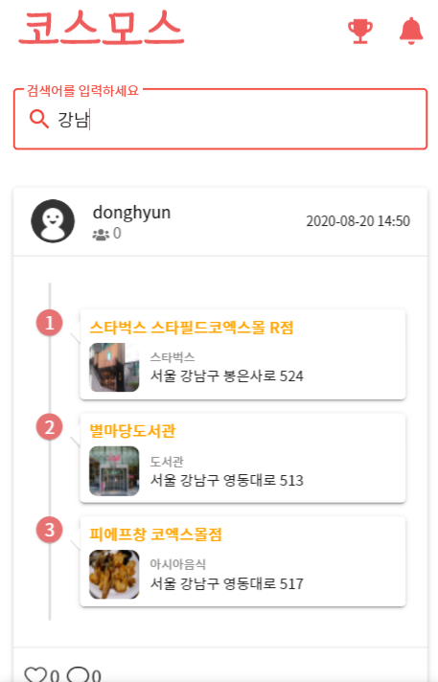
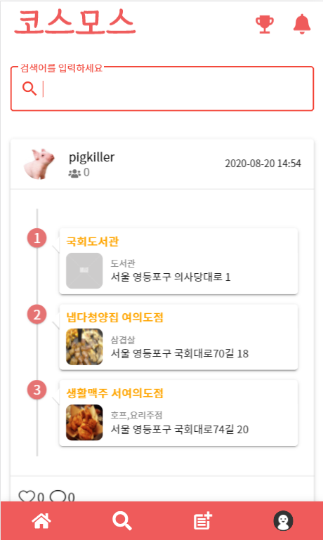
서비스 기능 소개 – 검색
이름으로 검색
지역으로 검색
Notes:
저희 서비스는 모바일 웹을 타겟으로 잡아, 백엔드는 기본적으로 스프링 부트와 자바를, 프론트엔드는 vue.js를 기본으로 하여 개발하였습니다.

Slide 10
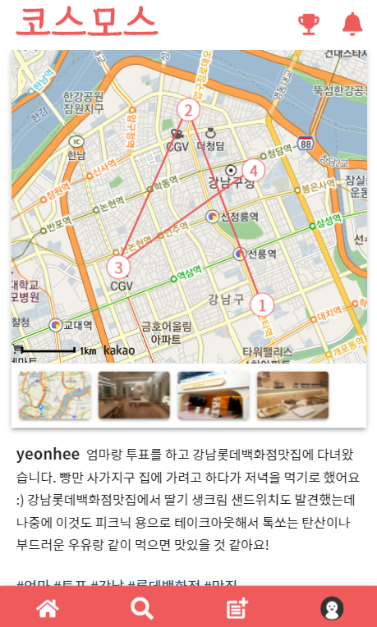
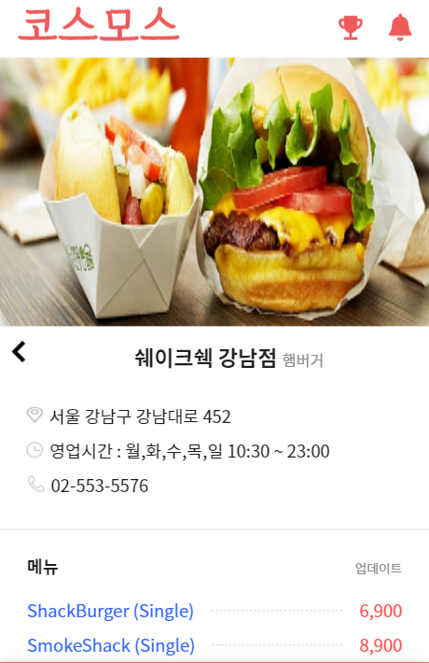
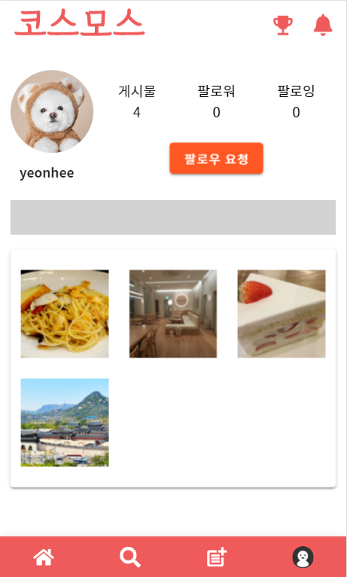
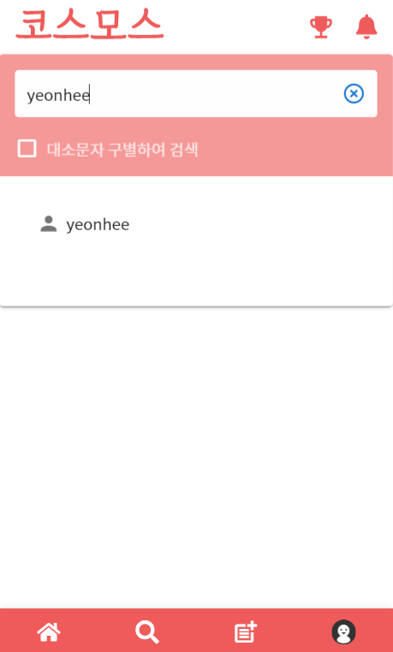
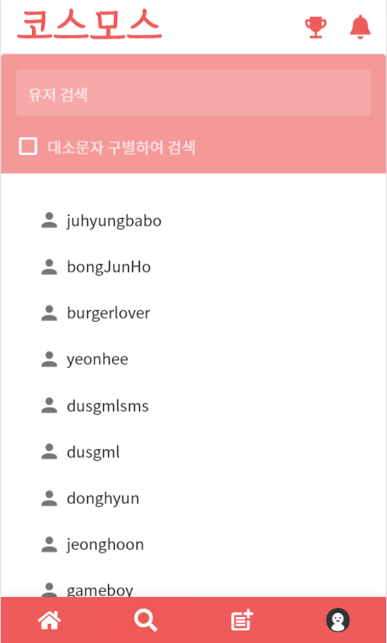
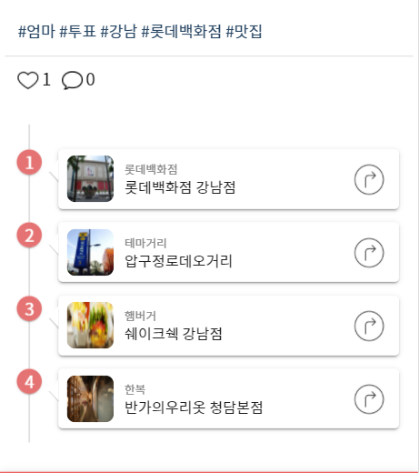
서비스 기능 소개 – 유저 피드 검색
Notes:
저희 서비스는 모바일 웹을 타겟으로 잡아, 백엔드는 기본적으로 스프링 부트와 자바를, 프론트엔드는 vue.js를 기본으로 하여 개발하였습니다.

Slide 11
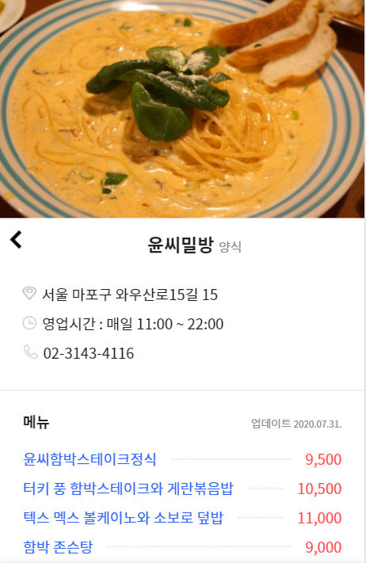
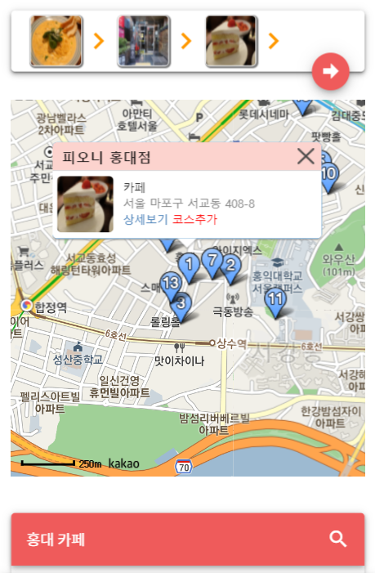
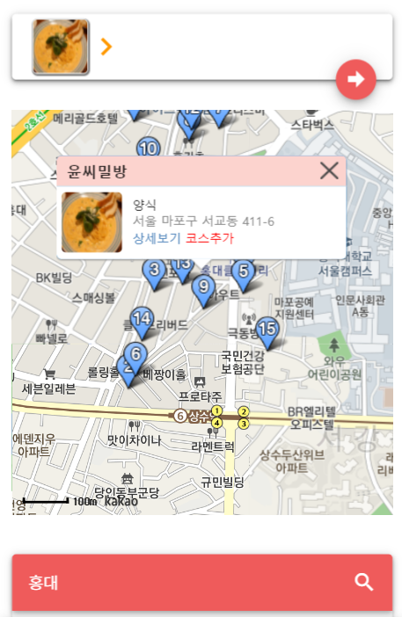
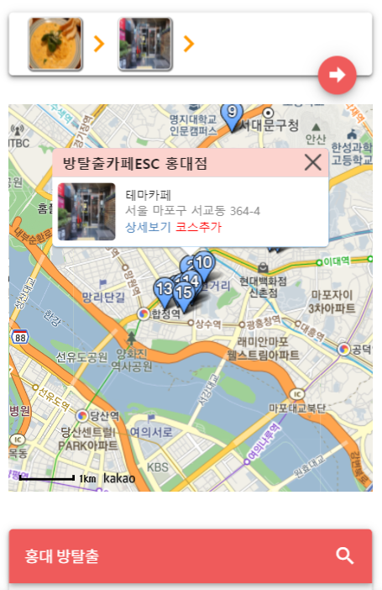
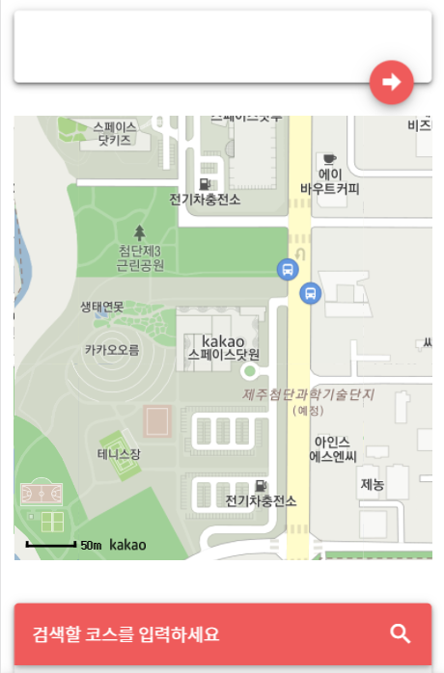
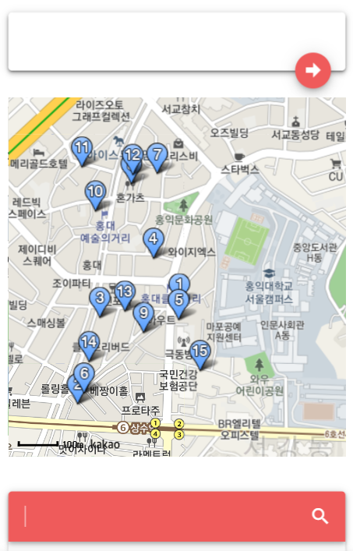
서비스 기능 소개 – 코드 등록
추가
1. 원하는 코스 선택 !
홍대 맛집
Notes:
저희 서비스는 모바일 웹을 타겟으로 잡아, 백엔드는 기본적으로 스프링 부트와 자바를, 프론트엔드는 vue.js를 기본으로 하여 개발하였습니다.

Slide 12
기대효과
실사용자들의 솔직한 리뷰 !
몰랐던 맛집 정보를 쉽게 얻고 공유 !
맛집과 놀거리, 문화생활을 한페이지에서 찾고 코스로 등록 !
지도를 통해 코스들의 거리를 한눈에 파악 !
정보 검색과 저장을 한 플랫폼에서 가능!
Notes:
저희 서비스는 모바일 웹을 타겟으로 잡아, 백엔드는 기본적으로 스프링 부트와 자바를, 프론트엔드는 vue.js를 기본으로 하여 개발하였습니다.

Slide 13
# 시연
접속 URL : http://i3a303.p.ssafy.io/
Notes:
맛집 공유 sns인 맛동산을 이용해 보겠습니다. 먼저 저희 서비스에 접속하면 로그인 페이지가 뜹니다. sns이기 때문에 로그인없이는 이용하실 수가 없습니다. 회원가입과 비밀번호 찾기 기능이 동작합니다.
(테스트 아이디로 비밀번호를 찾은 후 로그인) 로그인을 하게 되면 사용자들이 올린 음식 사진과 후기들을 모아놓은 피드가 뜹니다. 각 게시물에는 좋아요기능이 구현되어 있고 상세페이지에서는 댓글을 작성하고 삭제할 수 있습니다. 검색페이지에서는 내가 찾고싶은 유저를 검색할 수 있습니다. 알림창에서는 내가 팔로우 요청을 보낸 사용자가 팔로우를 받아주었을 때 뜨는 알림탭과 요청받은 팔로우를 수락, 거절할 수 있는 요청탭이 있습니다. 내 프로필에 들어가면 나에 대한 정보와 나를 팔로우하는 유저들의 목록, 내가 팔로우하는 유저들의 목록과 숫자가 표시되고 관리할 수 있습니다.

